Slide 1
Álruhás reklámok nyomában
Kreatív ̶ Márkázott Tartalom Konferencia
2011. szeptember 20.
Mihálszki Zsuzsa

Slide 2
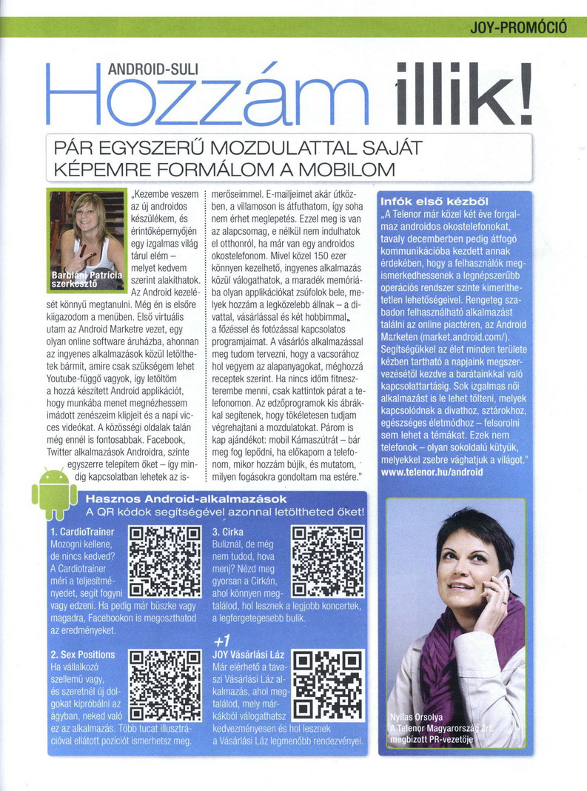
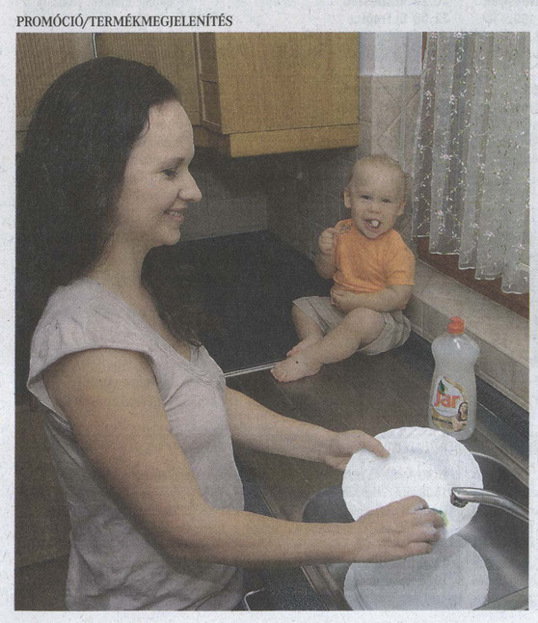
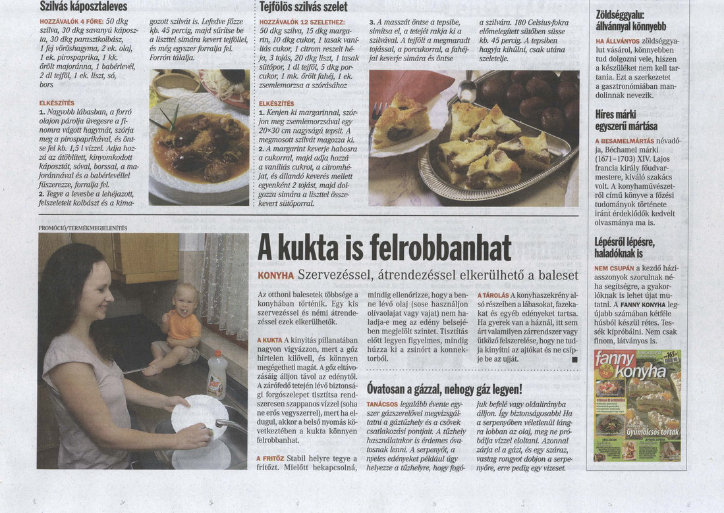
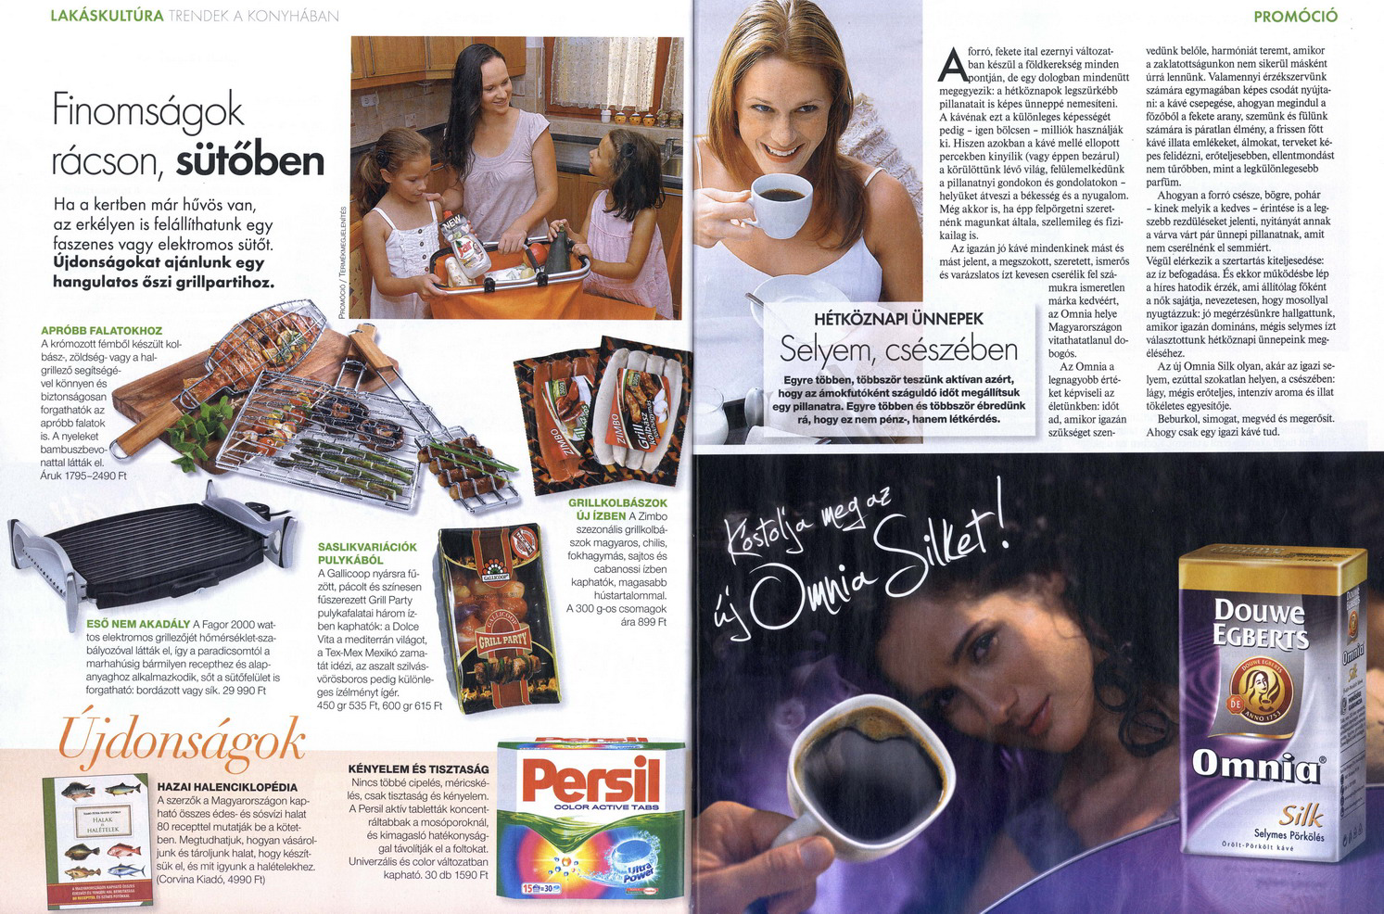
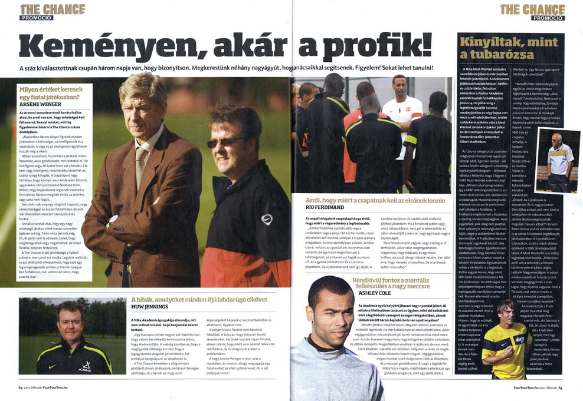
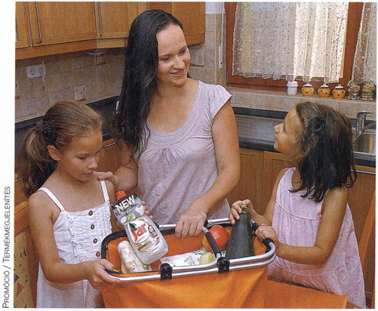
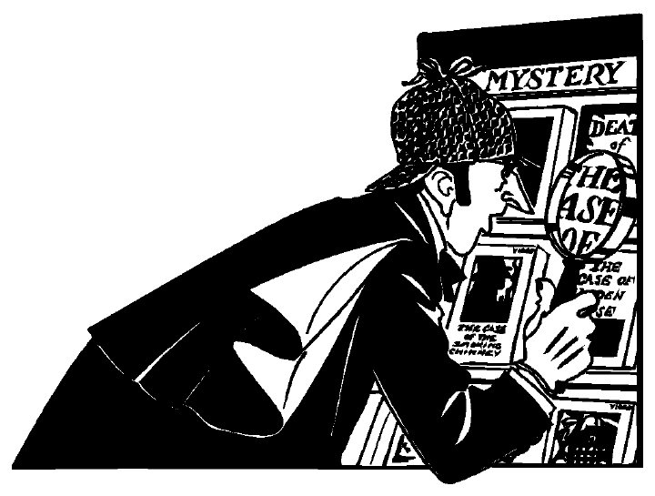
Álruhás reklámok nyomában
A kihívás

Slide 3
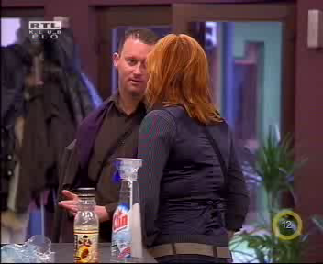
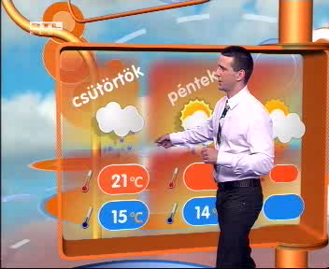
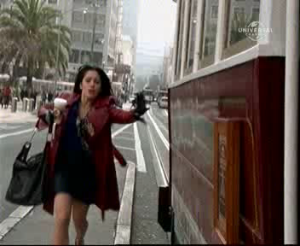
Álruhás reklámok nyomában
A kihívás

Slide 4
1.0
A TELEVÍZIÓBAN

Slide 5
ÁLRUHÁS REKLÁMOK NYOMÁBAN / TV
MŰSORSZPONZORÁCIÓ
Mennyisége percben mérve ̶ 3 országos földi adó
+24%
+6%
+71%

Slide 6
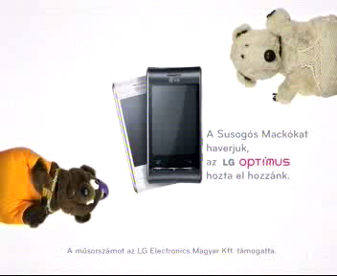

ÁLRUHÁS REKLÁMOK NYOMÁBAN / TV
MINI MŰSOR

Slide 7
ÁLRUHÁS REKLÁMOK NYOMÁBAN / TV
MINI MŰSOR
Mennyisége percben mérve ̶ 3 nagy kereskedelmi adó
-75%
+407%
+265%

Slide 8
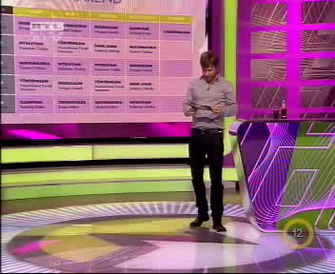
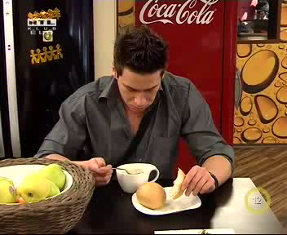
ÁLRUHÁS REKLÁMOK NYOMÁBAN / TV
TERMÉKELHELYEZÉS VV4 ̶ KÉT TIPIKUS MEGJELENÉS
Stúdió
Hűtő

Slide 9





ÁLRUHÁS REKLÁMOK NYOMÁBAN / TV
TERMÉKELHELYEZÉS VV4 ̶ 2011.március
A teljes műsoridő 14 százalékában látszott valamilyen termék / márka
4,7 óra
7%
(19,5 perc)
1%
(2,8 perc)
0,7%
(2 perc)
89%
(4,1 óra)
0,4%
(1,2 perc)
67 % stúdió
(2,8 óra)
7 % hűtő
(0,3 óra)
EGYÉB 2%
(6,1 perc)

Slide 10
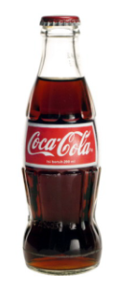
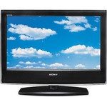
ÁLRUHÁS REKLÁMOK NYOMÁBAN / TV
TERMÉKELHELYEZÉS VV4 ̶ MEGJELENÉSI MÓDOK
Teljes
Teljes
86%
0%
20%
30%
Passzív
Aktív
Passzív
Aktív
1%
38%
12%
12%
Részleges
Részleges
211 perc
17 perc

Slide 11
2.0
A NYOMTATOTT SAJTÓBAN

Slide 12
ÁLRUHÁS REKLÁMOK NYOMÁBAN / SAJTÓ
Cikk és rovat szponzoráció
Promóció, Szponzorált oldal / megjelenés / cikk…, Különleges hirdetési összeállítás
4,3%
7,8%
2,3%
+17%
2010-es toplista: Heti Válasz, Figyelő, Joy, Éva, Nők Lapja, Kiskegyed
2001-es toplista: Meglepetés, Tina, Pesti Est, Hagyományos Konyha, Pesti Műsor

Slide 13
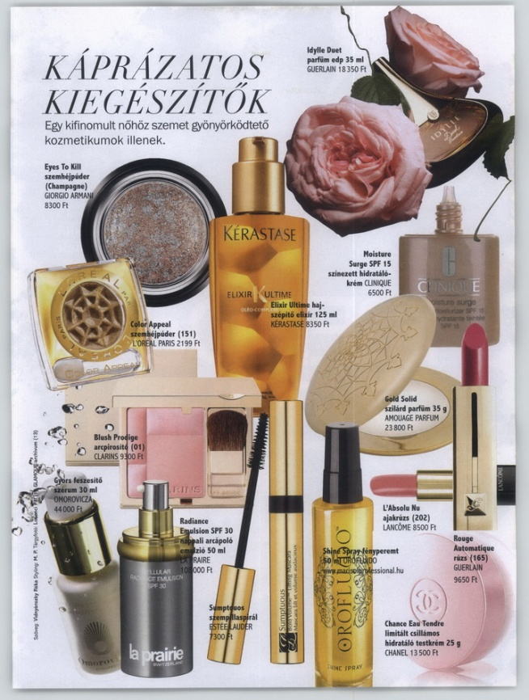
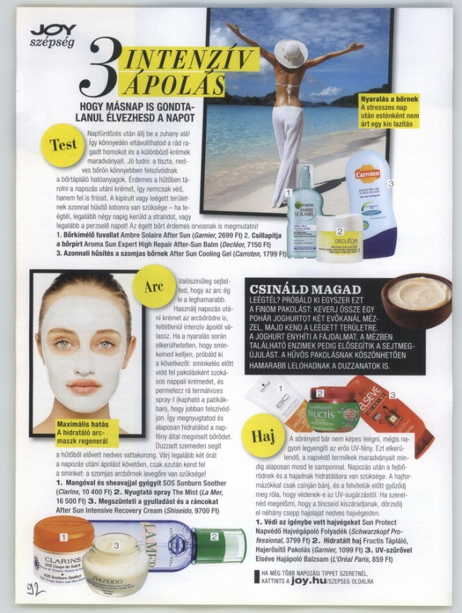
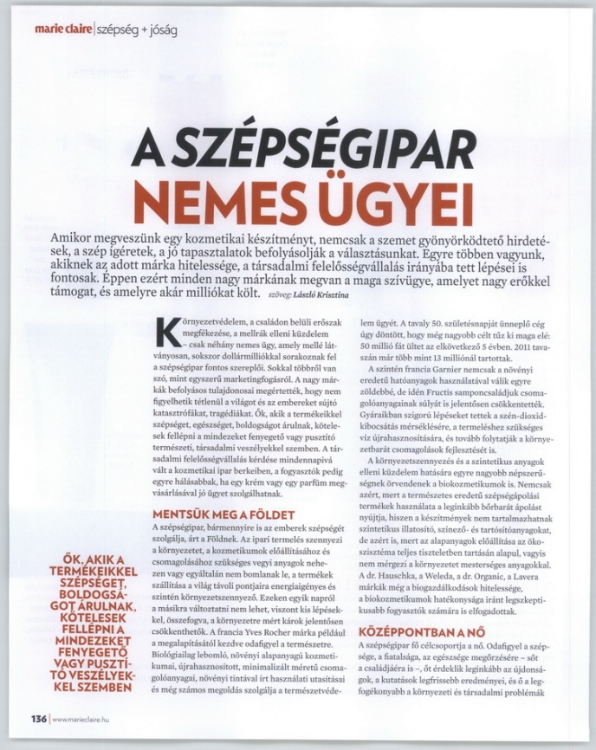
ÁLRUHÁS REKLÁMOK NYOMÁBAN / SAJTÓ
BEAUTY BAROMETER
Szépségápolási termékek a szerkesztőségi anyagban – fotóval és/vagy márkanévvel
Guerlain
Giorgo Armani
L’Oréal Paris
Kérastase
Clinique
Amouage Parfum
Clarins
La Prairie
Omorovicza
Estée Lauder
Chanel
Orofluado
Lancôme
Garnier
Decléor
Carotten
Clarins
La Mer
Shiseido
Schwarzkopf Professional
L’Oréal Paris
Yves Rocher
Garnier
Fructis
Dr. Hauschka
Weleda
dr,. Organic
Lavera
Glamour, 2011. június 131. oldal
Joy, 2011. június 92. oldal
Marie Claire, 2011. június 136. oldal

Slide 14
ÁLRUHÁS REKLÁMOK NYOMÁBAN / SAJTÓ
BEAUTY BAROMETER
Editoriál megjelenések súlya termékkategóriánként , 2011.I.félév
15 magazin
oldal

Slide 15




ÁLRUHÁS REKLÁMOK NYOMÁBAN / SAJTÓ
BEAUTY BAROMETER
Editoriál megjelenések súlya magazinonként, 2011.I.félév
pages

